Slide 1
과목_학년학기_단원 | suh_h_0302_01
차시명 | 01 단원 도입
파일명 | suh_h_0302_01_0001
검토 | 담당
수학팀 | 박종민
문서 HISTORY
번호 | 버전 | 문서 작성일 | 내용 비고 | 작성자 (내선번호) | 검토자
1 | V 1.0 | 2022.05.26 | 문서 발생 | 박종민
2 | V 2.0 | 2022.05.27 | 1차 수정 |  | 김예림
3
4
5
6
7
8
9
10
11

Slide 2
학습 단계 | 자료명 |  | 프레임 수 | 교과서 정보 | 파일명 | 자료 형태
도입 | 생각 열기 | 수학 퀴즈 | 1 |  | suh_h_0302_01_0001_101_1.html | Html5
전개 | 애니 | [도입 애니메이션] 태권도장 | 1 | 수학 8~9쪽, 수학 익힘 8~9쪽 | suh_h_0302_01_0001_201_1.html | Html5(애니)
전개 | 단원 이야기 | [단원 이야기] 그림 속 상황 살펴보기 | 1 | 수학 8~9쪽, 수학 익힘 8~9쪽 | suh_h_0302_01_0001_202_1.html | Html5
전개 | 선수 학습 | 선수 학습 내용 살펴보기 | 1 |  | suh_h_0302_01_0001_203_1.html | Html5
전개 | 활동 | [활동 +] 무엇을 배울까요 | 1 |  | suh_h_0302_01_0001_204_1.html | Html5
정리 | 차시 예고 | 다음 시간에 배울 내용 | 1 |  | suh_h_0302_01_0001_301_1.html | Html5
총 프레임 수 |  |  | 6
내용 | 폰트 사이즈(px)
소발문 | 40
대발문 | 40
정답 텍스트(파란색 bold) | 40
말풍선 | 38
미니 팝업 | 35
미니 팝업 상단 텍스트 | 25
풀이 팝업 | 35
수학 퀴즈(타이틀) | 40
수학 퀴즈 상단 텍스트(내용) | 40
수학 퀴즈 하단 텍스트(선수 학습 단원 부분) | 35
(기본) 받아올림/받아내림 수/약분 | 25
(풀이 팝업창 내) 받아올림/받아내림 수/약분 | 20

Slide 3
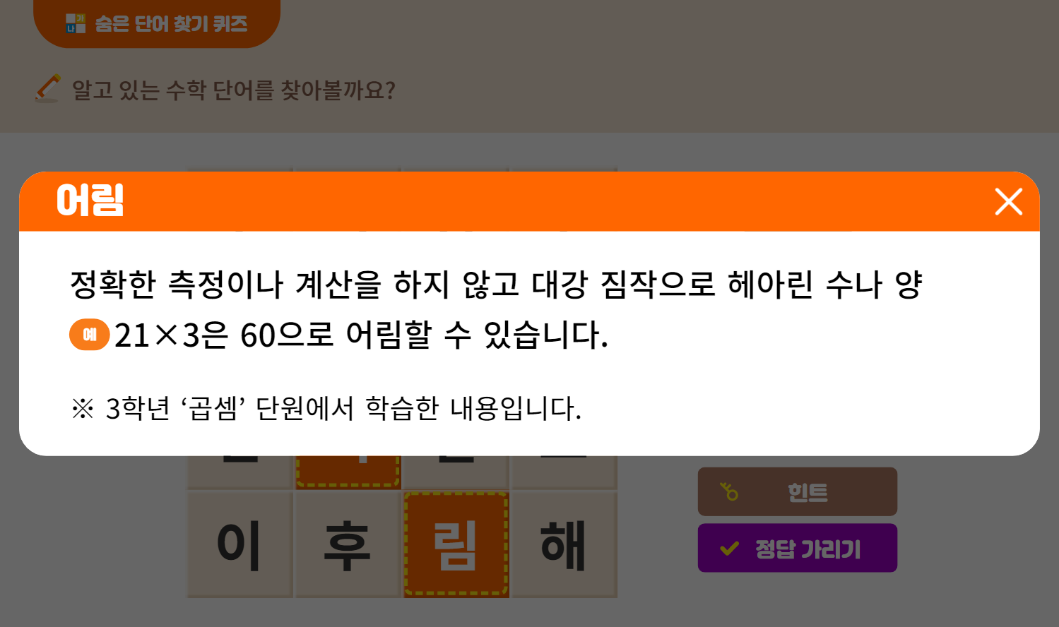
suh_h_0302_01_0001_101_1
Θ Description & Function
기존 개발물 그대로 활용
https://cdata2.tsherpa.co.kr/tsherpa/MultiMedia/Flash/2020/curri/index.html?flashxmlnum=jmp1130&classa=A8-C1-32-MM-MM-04-02-01-0-0-0-0&classno=MM_32_04/suh_0302_01_0001/suh_0302_01_0001_101_1.html
40px, 검은색
40px
35px

Slide 4
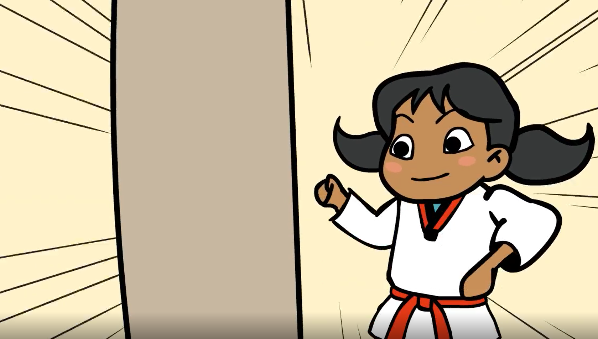
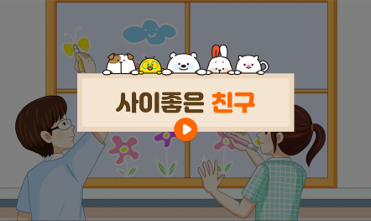
suh_h_0302_01_0001_201_1
Θ Description & Function
[애니 DVD 개발물]
한대희 3-2\app\resource\contents\lesson01\ops\1\media\mp4
[애니 게이트 참고 화면]
태권도장
애니 파일명 | 1_intro.mp4

Slide 5
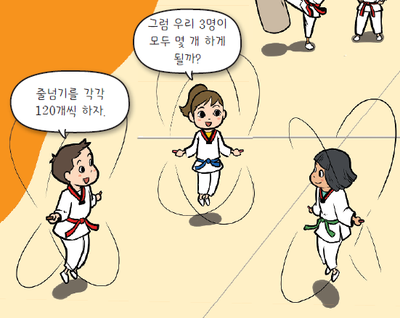



suh_h_0302_01_0001_202_1
Θ Description & Function
다음 그림의 상황에 대하여 이야기해 봅시다.
1. 탭 이벤트
2. 말풍선 소스 사용.
이미지 및 말풍선 위 마우스 오버 시 회색 테두리 효과 있음
말풍선 겹치지 않게 작성.
3. 확대 버튼 및 풀 팝업창(다음 슬라이드)
4. 답 칸 클릭하면 답 나타남. 정답 확인 버튼은 정답 가리기로 토글 됨.
#1
물음 1
물음 2
물음 3
#2
그럼 우리 3명이
모두 몇 개 하게 될까?
그림은 어떤 상황인가요?
태권도장에서 줄넘기를 하고 있습니다.
줄넘기를 각각
120개씩 하자.
태권도장에서 송판을 준비해서 격파하려고 합니다.
#3
#4
삽화 파일명 | LH 서버 > 원본 삽화 폴더 > 1단원 > (도비라)3-2-1.psd

Slide 6

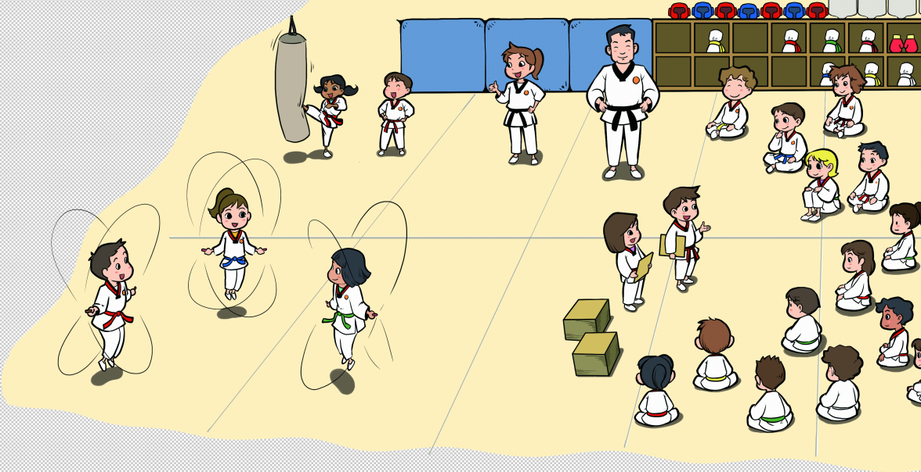
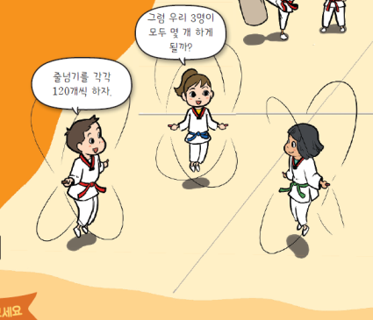
suh_h_0302_01_0001_202_1
Θ Description & Function
< 확대 버튼 클릭 시 나타나는 화면>
말풍선 소스 사용. -말풍선 겹치지 않게 작성.
배경 색상은 아래와 같이 적용.
#2
그럼 우리 3명이
모두 몇 개 하게 될까?
15명이 격파를
하려면 송판을 모두
몇 장 준비해야 할까요?
#1
줄넘기를
각각
120개씩 하자.
한 사람당 송판을
2장씩 격파해 봅시다.

Slide 7
suh_h_0302_01_0001_202_1
Θ Description & Function
다음 그림의 상황에 대하여 이야기해 봅시다.
확대 버튼 및 풀 팝업창(6번 슬라이드)
답 칸 클릭하면 답 나타남. 정답 확인 버튼은 정답 가리기로 토글 됨.
물음 1
물음 2
물음 3
그럼 우리 3명이
모두 몇 개 하게 될까?
3명이 줄넘기를 각각 120개씩 하려고 합니다. 3명이 모두 몇 개 하게 되는지 어떻게 구할 수 있을까요?
줄넘기를 각각
120개씩 하자.
120을 3번 더하면 됩니다.
곱셈으로도 구할 수 있을 것 같습니다.
#1
#2

Slide 8
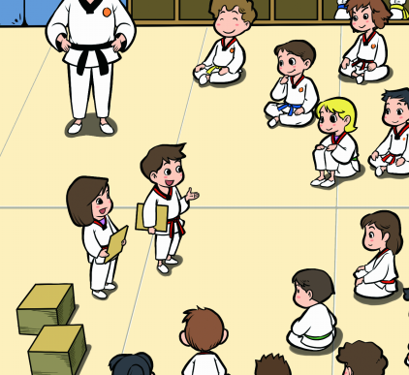
suh_h_0302_01_0001_202_1
Θ Description & Function
다음 그림의 상황에 대하여 이야기해 봅시다.
확대 버튼 및 풀 팝업창(6번 슬라이드)
답 칸 클릭하면 답 나타남. 정답 확인 버튼은 정답 가리기로 토글 됨.
물음 1
물음 2
물음 3
15명이 격파를
하려면 송판을
모두 몇 장
준비해야 할까요?
한 사람당 송판을 2장씩 격파하려고 합니다. 15명이 격파를 하려면 송판을 모두 몇 장 준비해야 할까요?
한 사람당
송판을 2장씩
격파해 봅시다.
2를 15번 더하면 됩니다.
곱셈으로도 구할 수 있을 것 같습니다.
#1
#2

Slide 9


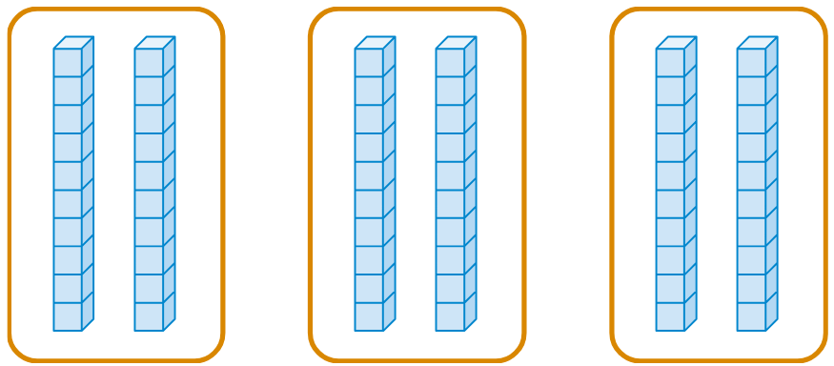
suh_h_0302_01_0001_203_1
#1
Θ Description & Function
1. [선수 학습 내용 알아보기]
2. 탭 이벤트
3. 전자저작물(DVD) 아이콘 사용 한대희 전자저작물\한대희 3-2\app\resource\contents\lesson02\ops\2\2_0_02.html
4. 정답 확인 버튼 없음.
#2
물음 1
물음 2
물음 3
#3
(몇십)×(몇)
십 모형의 수를 곱셈식으로 나타내면 2×3＝6이므로 20×3＝60입니다.
#4
삽화 파일명 | 한대희 3-2\app\resource\contents\lesson01\ops\1\images\1_0\1_0_02_01.svg

Slide 10
suh_h_0302_01_0001_203_1
Θ Description & Function
물음 1
물음 2
물음 3
색상 박스
라인 박스
(몇십몇)×(몇)
#1
14×3＝
30
＋
12
＝42
#2
10×3
4×3

Slide 11



suh_h_0302_01_0001_203_1
Θ Description & Function
물음 1
물음 2
물음 3
좌우로 움직이는 화살표 약물. - 클릭 시 오른쪽 내용 나타남.
(몇십몇)×(몇)
 | 1 | 5
× |  | 5
 | 2 | 5
 | 5 | 0
 | 7 | 5
2
#1
 | 1 | 5
× |  | 5
 | 7 | 5
$···$ 5×5
$···$10×5

Slide 12


suh_h_0302_01_0001_204_1
Θ Description & Function
단원 학습 목표
[단원 학습 목표]
2. 보니 캐릭터 사용. 캐릭터 또는 말줄임 버튼을 클릭하면 상단에 말풍선과 함께 음성이 나옴 (다음 슬라이드)
#1
1
#2

Slide 13
suh_h_0302_02_0001_204_1
Θ Description & Function
단원 학습 목표
1. 내레이션: 재클릭 시 말풍선이 사라지고 내레이션 멈춤.
2. 캐릭터를 클릭하면 상단에 말풍선이 나타나고 내레이션이 나옴.
1
#1
1학기 때 배웠던
(두 자리 수)×(한 자리 수)보다
더 큰 범위의 수를 가지고 곱셈을
배울 것 같아요.
내레이션: 캐릭터(보니, 여)
suh_h_0302_01_0001_204_1
1학기 때 배웠던 두 자리 수 곱하기 한 자리 수보다 더 큰 범위의 수를 가지고 곱셈을 배울 것 같아요.
#2

Slide 14


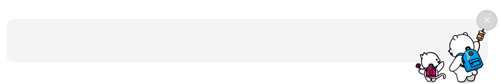
suh_h_0302_02_0001_301_1
Θ Description & Function
#1
[다음 시간에 배울 내용]
준비물 팝업창.
1
다음 시간에는 무엇을 배울까요?
(세 자리 수)×(한 자리 수)를 계산해 볼까요(1)
10~11쪽
10~11쪽
#2
수 모형

